Slide 1
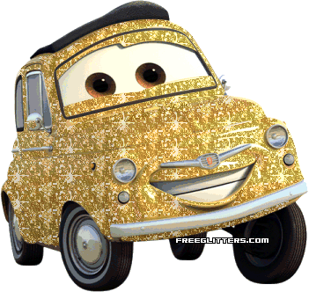
ЗАДАЧА №12.
Презентацию подготовила Кулакова Лилия, 9 «а».

Slide 2
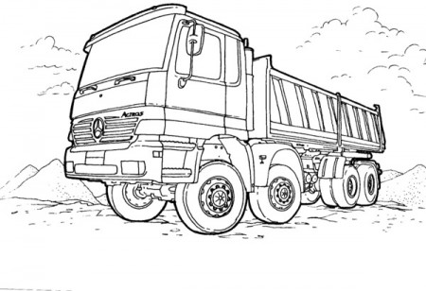
Задача №12
Два грузовых автомобиля должны были перевезти некоторый груз в течение 6 часов. Второй автомобиль задержался в гараже, и когда прибыл на место погрузки, первый автомобиль перевез уже 0,6 всего груза. Остальную часть груза перевез второй автомобиль и весь груз был перевезен за 12 часов.
Сколько времени потребовалось бы каждому автомобилю в отдельности для перевозки всего груза?

Slide 3
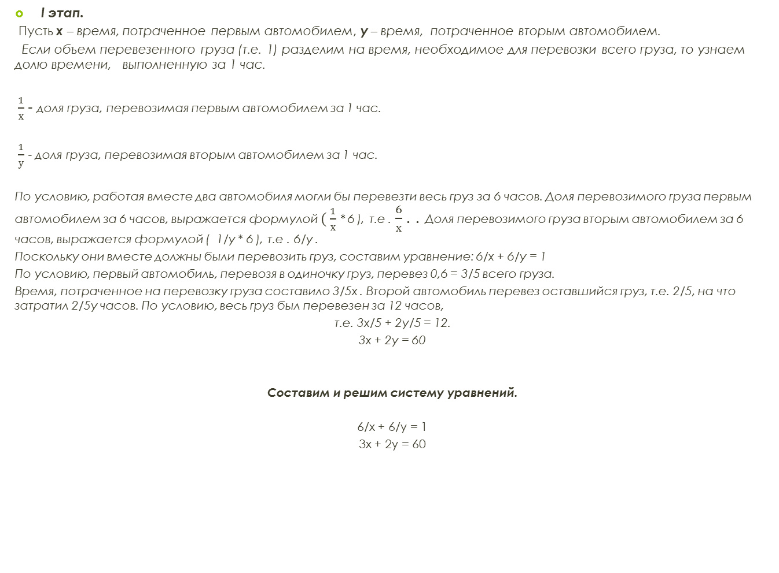
Задача №12
I этап.
Пусть х – время, потраченное первым автомобилем, у – время, потраченное вторым автомобилем.
Если объем перевезенного груза (т.е. 1) разделим на время, необходимое для перевозки всего груза, то узнаем долю времени, выполненную за 1 час.
$\frac{1}{х}$ - доля груза, перевозимая первым автомобилем за 1 час.
$\frac{1}{у}$ - доля груза, перевозимая вторым автомобилем за 1 час.
По условию, работая вместе два автомобиля могли бы перевезти весь груз за 6 часов. Доля перевозимого груза первым автомобилем за 6 часов, выражается формулой $( \frac{1}{х}$ * 6 ), т.е . $\frac{6}{х}$ . . Доля перевозимого груза вторым автомобилем за 6 часов, выражается формулой ( 1/у * 6 ), т.е . 6/у .
Поскольку они вместе должны были перевозить груз, составим уравнение: 6/x + 6/y = 1
По условию, первый автомобиль, перевозя в одиночку груз, перевез 0,6 = 3/5 всего груза.
Время, потраченное на перевозку груза составило 3/5х . Второй автомобиль перевез оставшийся груз, т.е. 2/5, на что затратил 2/5y часов. По условию, весь груз был перевезен за 12 часов,
т.е. 3x/5 + 2y/5 = 12.
3х + 2у = 60
Составим и решим систему уравнений.
6/x + 6/y = 1
3x + 2y = 60

Slide 4
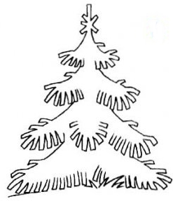

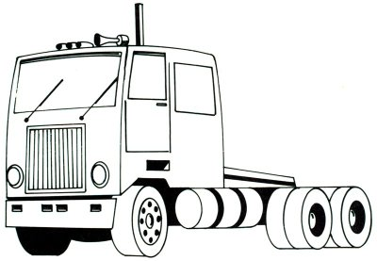

Задача №12
II этап
(2): 2у = 60 – 3х |: 2
у = 30 – 1,5х
$\frac{6}{x}$ + $\frac{6}{30 −1,5x}$ = 1
$\frac{180 −9x+6x}{х (30 −1,5х)}$ = 1
$\frac{\begin{aligned} \\ 180 −3х\end{aligned}}{30х −1,5х^{2}}$ - 1 = 0
180 – 3х – 30х +1,5$х^{2}$ = 0
1,5$х^{2}$ - 33х + 180 = 0
Д = $b^{2}$- 4ac = ${(−33)}^{2}$ - 4 * 1,5 * 180 = 1089 – 1080 = 9
x1 $=\frac{33 −3}{3}$ = 10
x2 $=\frac{33+3}{3}$ = 12
y1 = 15
y2 = 12
III этап.
Ответ: 10 и 15 часов, или 12 и 12 часов.

